Slide 1
Handhygien
Smittskyddsenheten

Slide 2
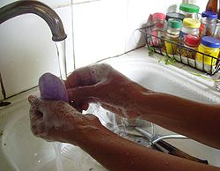
Varför handhygien?
Händerna är våra största smittspridare!
Tvål och vatten:
Är tillräckligt i de flesta situationer utanför sjukvården.
Är ett effektivt sätt att få händerna rena från smuts, fett och smittämnen. Använd flytande tvål, löddra in händerna ordentligt, skölj med rinnande vatten och torka torrt med pappershandduk.
Det räcker inte att skölja av händerna med vatten. Då försvinner enbart lös smuts.
Handsprit kan ersätta tvål och vatten när vatten inte finns att tillgå, till exempel vid utevistelse.

Slide 3
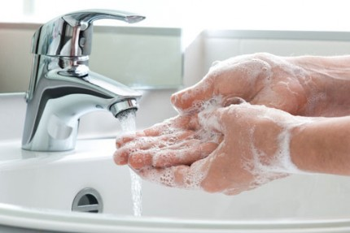
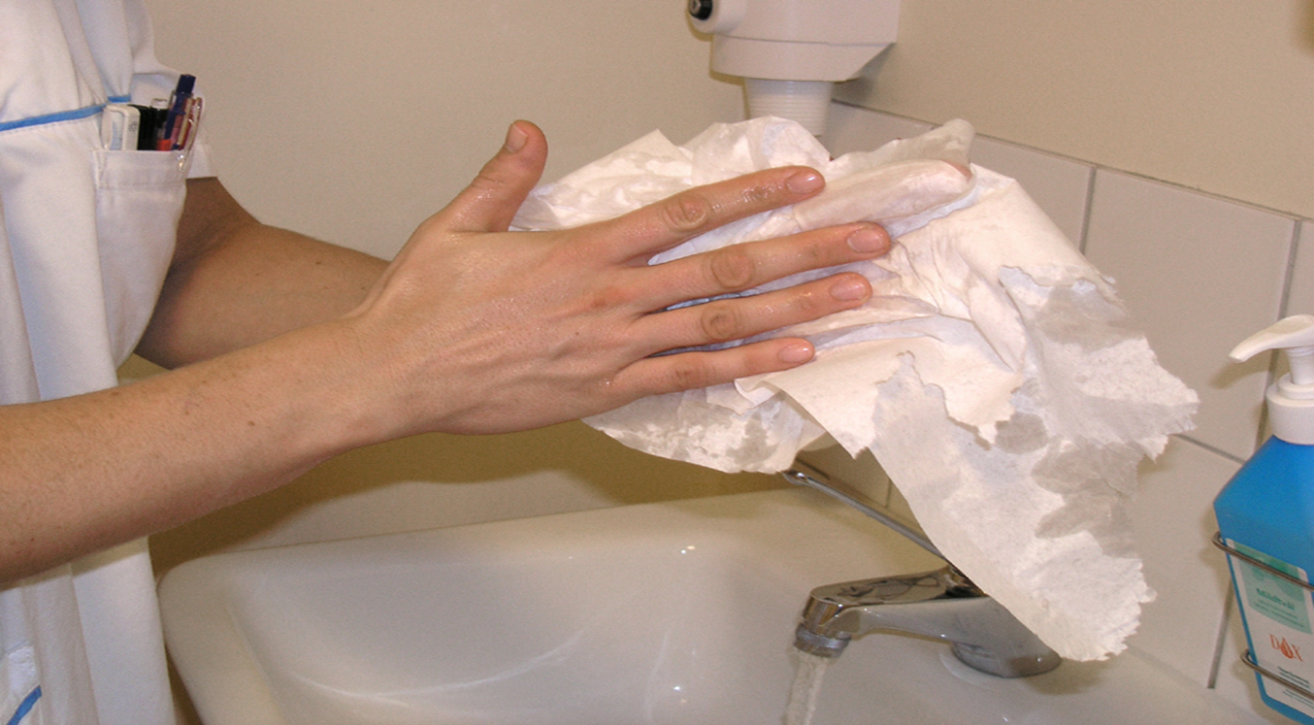
Handtvätt med tvål och vatten

Slide 4
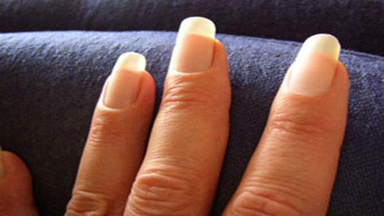
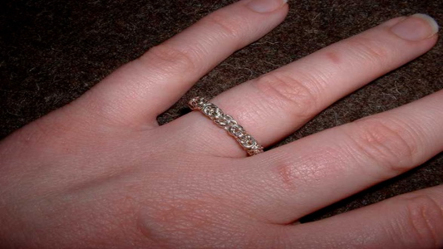
För att underlätta följsamhet:
Se till att tvål, engångshanddukar och
handskar finns nära till hands där de ska
användas annars är det lätt att hoppa
över vissa moment.
• Sätt gärna upp tvål, handdesinfektion,
ytdesinfektion och handskar på väggen.
Bakterier trivs och frodas under långa naglar och smycken.

Slide 5
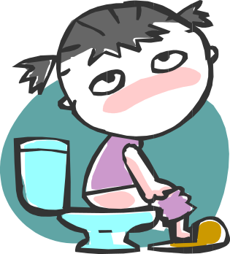


När ska man tvätta händerna?
Efter:
Toalettbesök, blöjbyte
Att ha snutit sig själv eller annan
Hantering av smutstvätt
Utevistelse
Före:
Livsmedelshantering, dukning
Måltider, mellanmål och fruktstund
Hantering av ren tvätt
Vid:
Ankomst till förskolan
Hemkomst

Slide 6
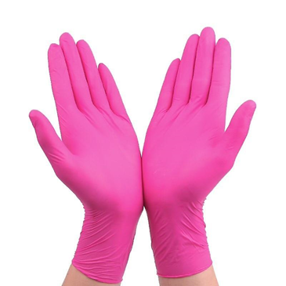
Handskar
Handskar används vid kontakt med kroppsvätskor, exempelvis urin, avföring, blod och kräkning.
Tänk på att tvätta/sprita händerna efter användning av handskar, samt att byta handskar mellan varje barn.

